Slide 1
Humanizmus a renesancia

Slide 2
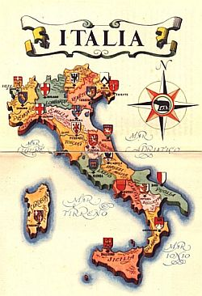
myšlienkové spoločenské a umelecké hnutie, ktoré sa šírilo od 14. stor. z Talianska do ostatnej Európy. Čechy
Uhorsko
Francúzko
humanizmus /z lat./ = ľudský
renesancia /z franc. slova renaissance/ = obroda a znovuzrodenie.

Slide 3
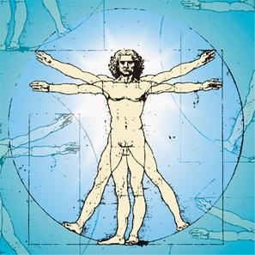
Človek – stredobod pozornosti
- Výskum človeka a jeho pozemskej činnosti

Slide 4
Feudálna Renesančná
spoločnosť spoločnosť
V popredí Boh V popredí človek
Veda teológia Humanistické vedy
Princípy cirkvi Princípy antiky
poriadok na Zemi - poriadok na Zemi – nemenný - dá sa riadiť

Slide 5
Univerzity
Európski šľachtici prichádzali na talianske univerzity a potom prednášali v domovských krajinách.
Uhorsko – Matej Korvín a jeho manželka - neapolská princezná Beatrice priniesla do Uhorska humanistické myšlienky.

Slide 6
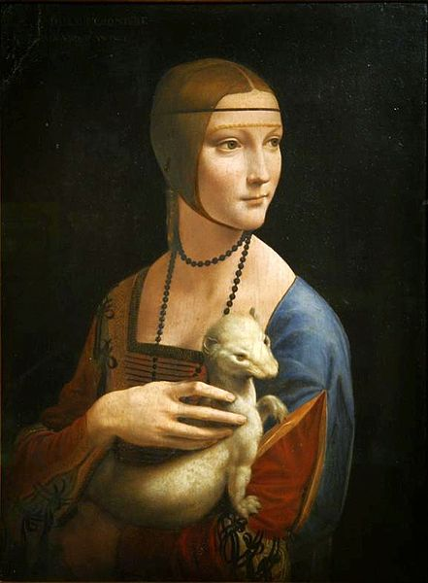
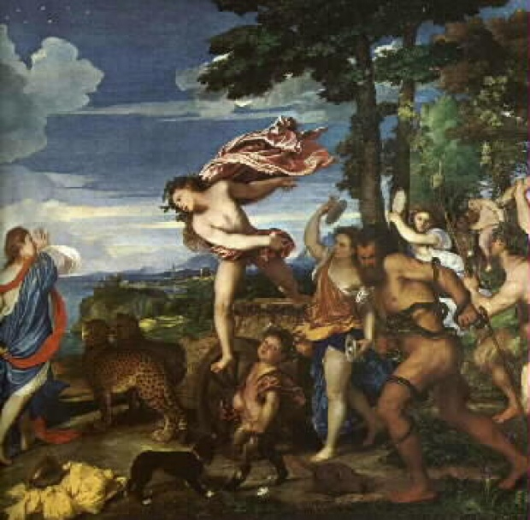
Výtvarné umenie
Leonardo da Vinci
Dáma s hranostajom
Tizian: Bakchus a Ariadna
- akty, presné zobrazovanie ľudského tela

Slide 7
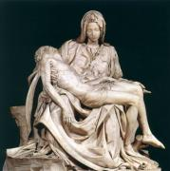
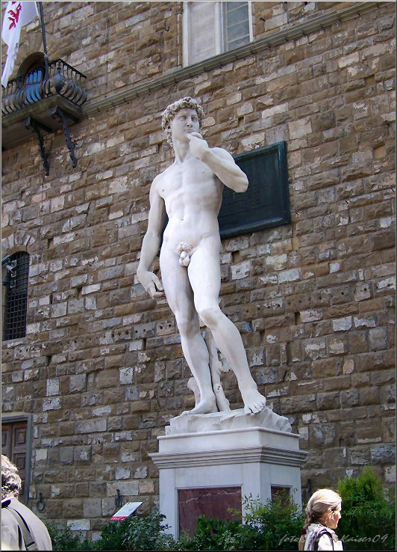
Sochárstvo
Michelangelo: Dávid Michelangelo: Pieta

Slide 8
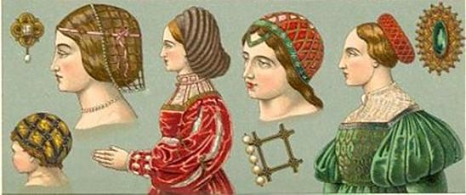
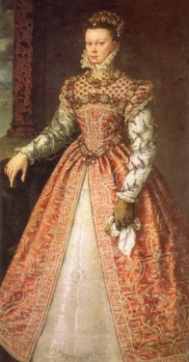
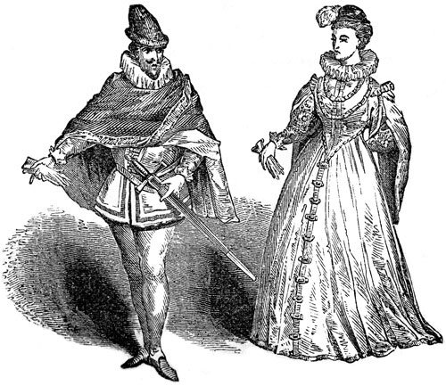
Móda
Prirodzený tvar tela, vreckovky, vejáre, zlaté reťaze

Slide 9
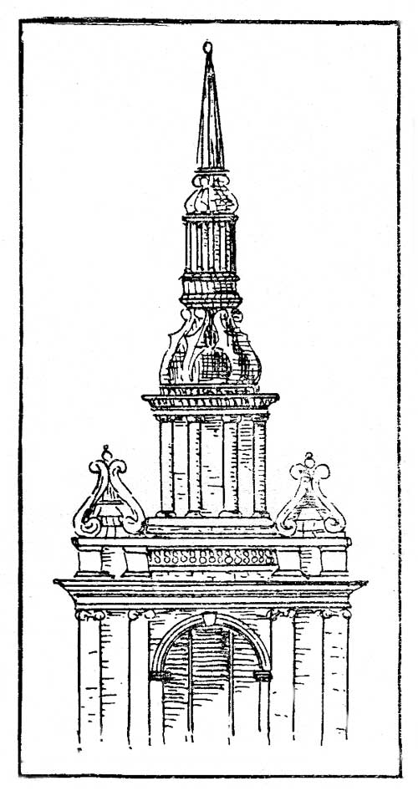
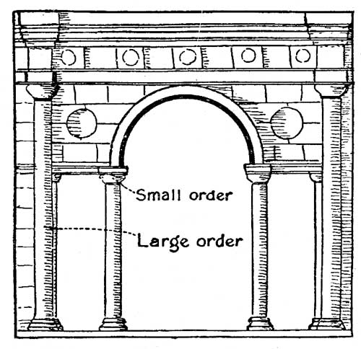
Stavebníctvo
Rozvíja sa do šírky, používajú sa stĺpy, klenba, kupola, okná oblúkovité alebo štvorcového tvaru

Slide 10
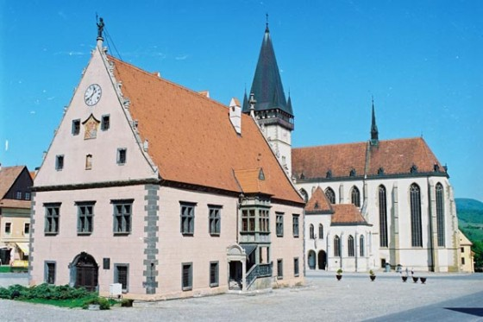
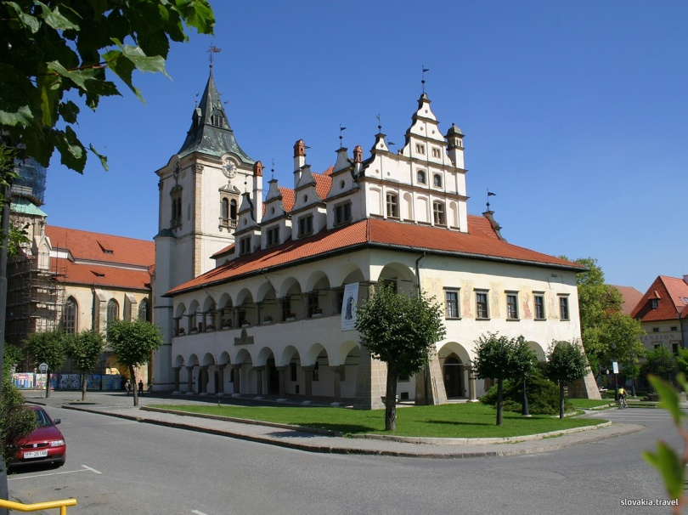
Renesančné pamiatky na Slovensku
Bardejov
Levoča

